Slide 1
第4课 日本明治维新

Slide 2
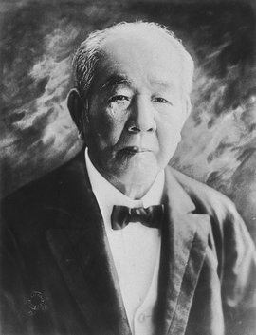
涩泽荣一：（1840年3月16日-1931年11月11日)，日本明治时期的大实业家。拥有“日本资本主义之父”、 “日本企业之父”、“日本金融之王”等一项项桂冠。他不仅是日本人公认的近代产业先驱，而且是近代日本工商业者的精神领袖。他曾出任明治政府高官，在仕途顺畅之时选择“辞官下海”……
日本资本主义之父

Slide 3
日本明治维新
第4课

Slide 4
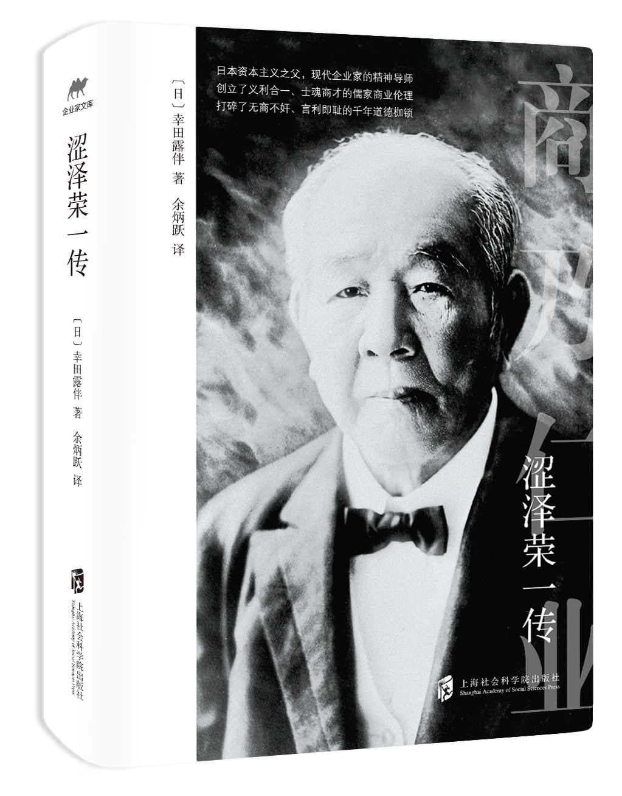
少年涩泽荣一—— 倍受歧视的子弟
涩泽荣一出生在琦玉县的一个农民家庭。涩泽荣一的父亲涩泽市郎农商兼营，诗书俱通，且善于家计，擅长经营，在村子里，涩泽家是数一数二的富户。少年时期的涩泽荣一接受了良好的教育，显示了出色的经商才能，但由于出身农家，涩泽荣一是社会上倍受歧视的农家子弟。

Slide 5
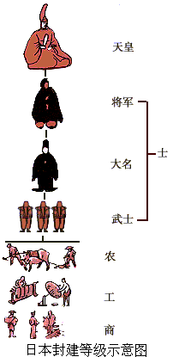
19世纪中期日本处于德川幕府的统治之下
天皇
日本封建等级示意图
封建统治阶级
将军
幕府统治下的日本社会分为士、农、工、商四个等级，士阶级是统治阶级。身份等级世代相继，不能逾越。
大名
士
武士
农
工
商

Slide 6
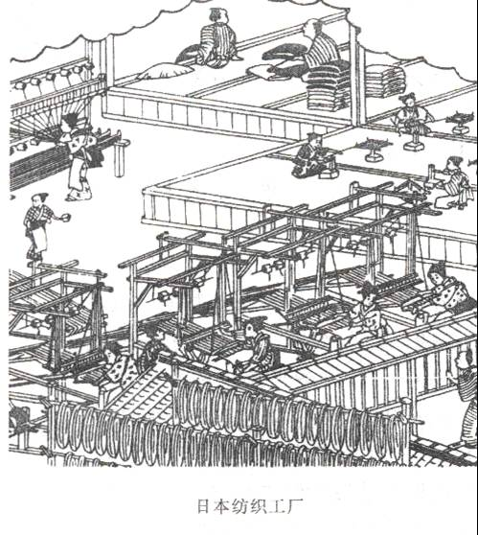
19世纪初，日本的农业、手工业和商业等方面都有一定的发展，出现了资本主义萌芽。……工商业者地位举足轻重，不满幕府的限制和掠夺。
———《历史上重大改革回眸》

Slide 7
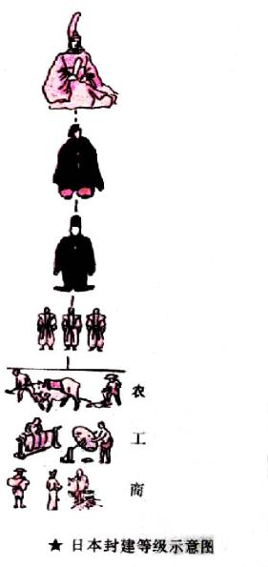
只是傀儡，毫无实权
天皇
阶级矛盾尖锐
掌握政权，组成幕府
将军
幕府
有些从事工商业
大名
经济状况恶化
不满情绪增强
幕府的腐朽统治阻碍了日本社会、经济的发展。
武士
农民、城市贫民
生活日益贫困
进行反抗斗争
经济实力增强
政治权利较少
工、商业者

Slide 8
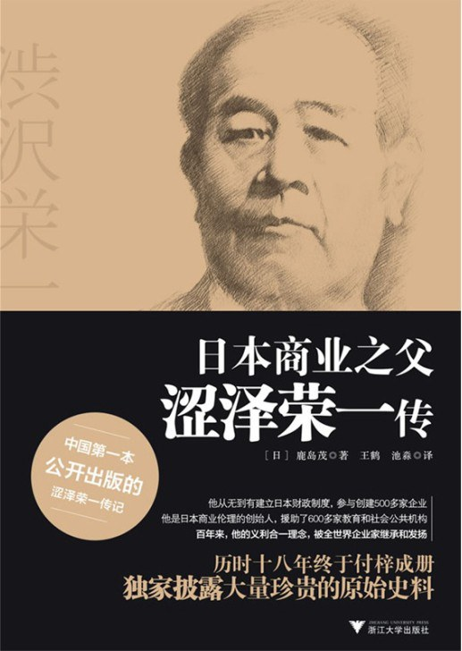
青年涩泽荣一—— 倒幕攘夷的干将
涩泽出于对外来侵略者的痛恨，狂热地加入了倒幕攘夷运动。成了倒幕攘夷运动中的一员干将……

Slide 9
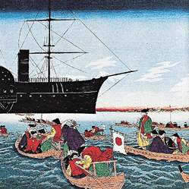
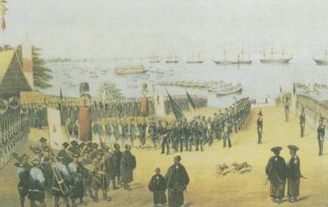
“黑船事件”
美国海军在日本登陆

Slide 10
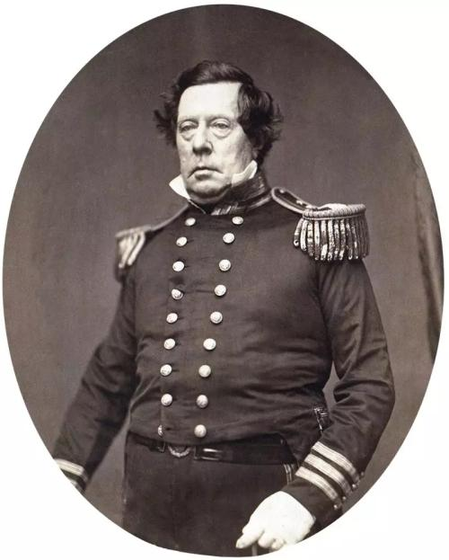
要求：
打开国门
结果：
《日美亲善条约》
日本被迫打开国门
美海军佩里将军

Slide 11
开港通商后的日本社会状况如何呢？
日本经济受到很大冲击。农民、城市贫民和下级武士的处境不断恶化。
年代 | 一年农民暴动平均次数
1801-1810 | 9.8
1811-1820 | 16.6
1821-1830 | 13.3
1831-1840 | 27.9
1841-1850 | 12.9
1851-1860 | 17
1861-1867 | 19.4
和当时许多亚洲国家一样，开港之后的日本迅速成为西方商品的倾销市场和廉价原料的供应地，开港仅仅半年，日本黄金就外流了 100 万两，国内经济萧条，市场混乱，物价飞涨，民怨四起。德川幕府束手无策。
——《大国崛起》
民族危机加剧了日本的社会危机。

Slide 12
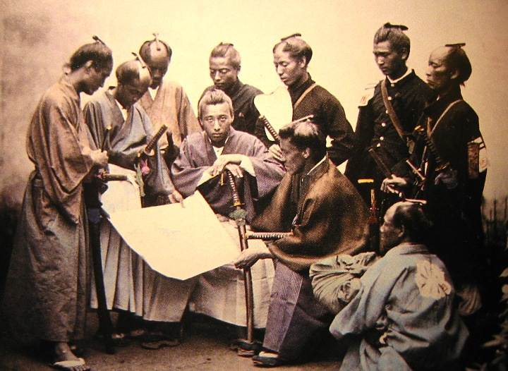
武
装
倒
幕

Slide 13
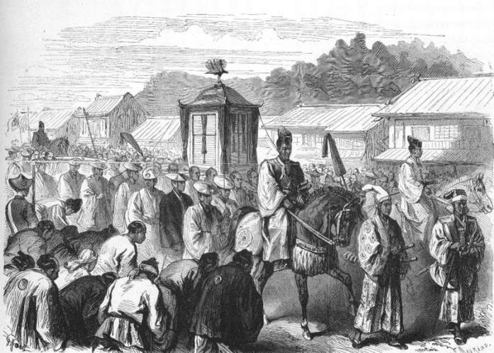
1868年，倒幕武装在京都附近的战斗中，取得决定性胜利，幕府统治被推翻，明治天皇开始掌握政权。

Slide 14
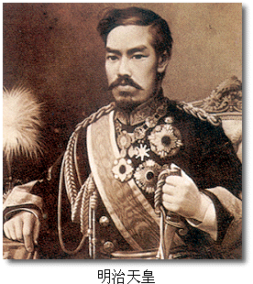
明治天皇：名睦仁，1867年继承王位，1868年，以《易经》中“圣人向明而治”而改年号为明治元年。推翻德川幕府统治后，实行一系列资产阶级性质的改革，史称“明治维新”。

Slide 15
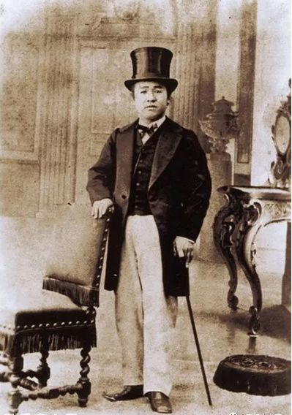
壮年涩泽荣一—— 以夷为师的良才
HELLO
赴欧游历考察(1867年1月-1868年11月)，对涩泽荣一产生了重大影响。涩泽荣一在思想上发生了根本转变，这就是以夷为师，以工商振兴日本。
Part 01
Notes:
由攘夷起，到师夷终。这一经历，不但富有传奇色彩，而且为他后来承担的历史重任做好了准备。

Slide 16
小组合作：观看视频，结合课本第三部分内容，完成下面的表格
方面 | 主要措施 | 作用
政治上
军事上
经济上
社会生活上

Slide 17
方面 | 主要措施 | 作用
政治上
军事上
经济上
社会生活上
消除封建割据，加强中央集权
废藩置县
实行征兵制，建立新式军队
增强军事实力，军国主义色彩浓厚
地税改革，“殖产兴业”
发展近代经济
促进日本经济发展，实现了资本主义工业化
“文明开化”，改造教育、文化和生活方式
提高教育普及率，促进文化、社会生活近代化

Slide 18
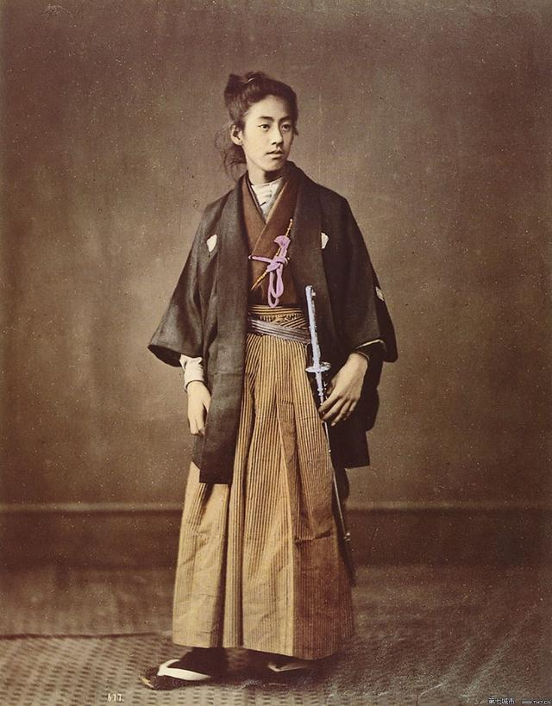
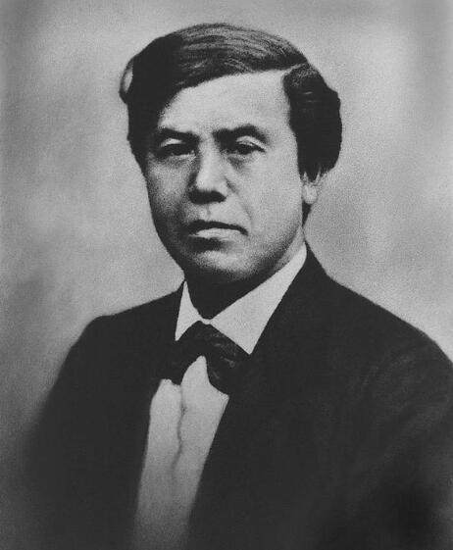

Slide 19
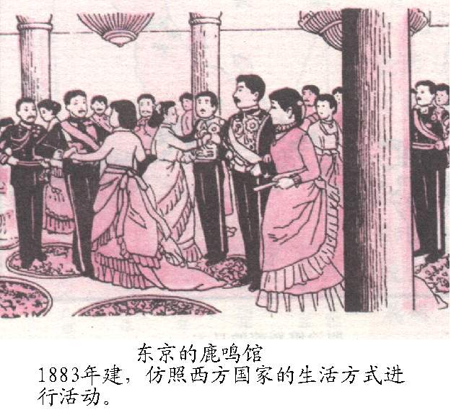
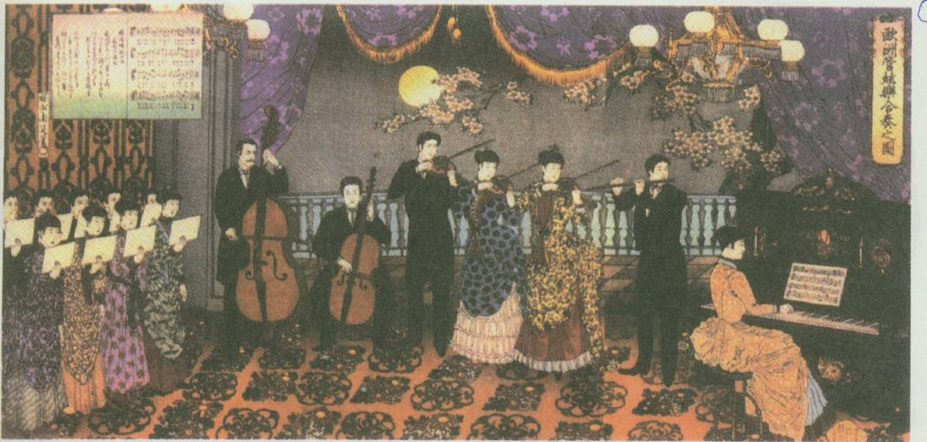
身穿西装的东京学生举办西洋音乐会

Slide 20
单击此处添加标题
在人类历史上，从未有过一个国家像那个时期的日本发展的那么迅速。
——【英】H.G.韦尔斯
HELLO
Part 01
单击此处添加副标题

Slide 21
老年涩泽荣一—— 见证扩张的仁者
涩则主张日本的立国之道是发展资本主义工商业，这与同一时期的很多日本人相比，显得保守但是宽仁。

Slide 22
阅读以下材料，你发现日本明治维新存在什么问题？
材料一：日本尽管制定了宪法，“但立国基础不依赖政治权利，取决于对天皇制度的宗教崇拜以及通过国家神道灌输的日本起源论。”
---伊恩∙布鲁玛《创造日本：1853-1964》
材料二：鉴于皇权是我国宪法的基石，我们的体制就不能以一些欧洲国家通行的‘君臣共治’观念为出发点。
---伊藤博文
材料三：新日本真正的诞生之日，始于战胜中国之时。
---小泉八云

Slide 23
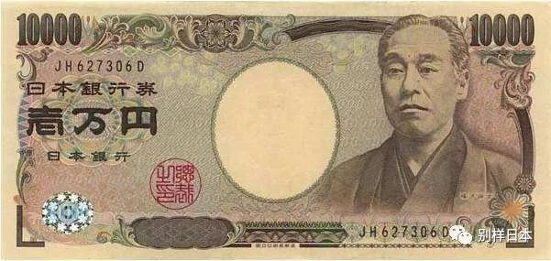
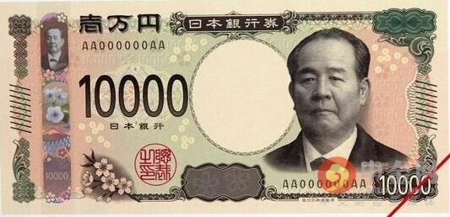
脱亚入欧
侵略中国
福泽谕吉万元钞
工商立国
义利统一
涩泽荣一万元钞

Slide 24
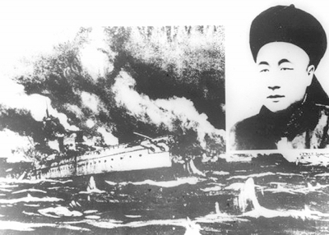
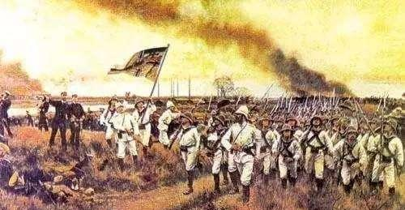
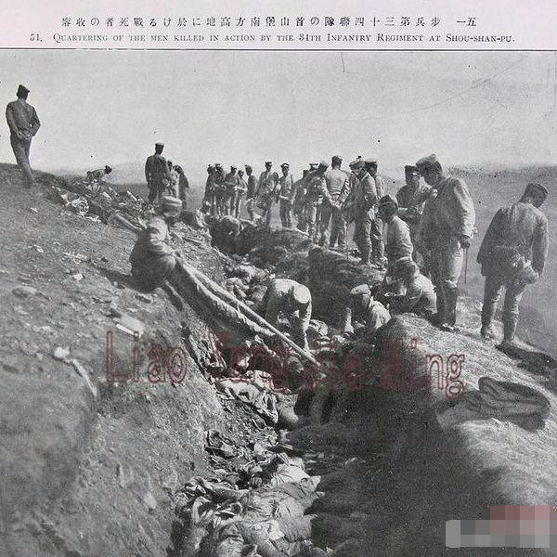
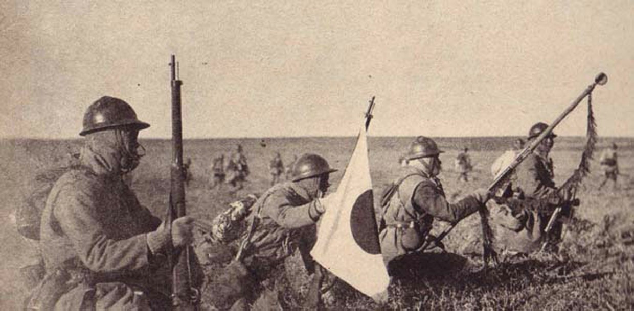
甲午中日战争
八国联军侵华战争
日俄战争
日本侵华战争

Slide 25
如何正确评价明治维新?
积极：（1）成为日本历史的重大转折点。
（2）迅速走上发展资本主义道路，实现富国
强兵，开始跻身于资本主义强国之列。
局限：保留大量旧制度的残余，军国主义色彩浓厚。 它强大起来后，很快走上了对外侵略扩张的道路。

Slide 26
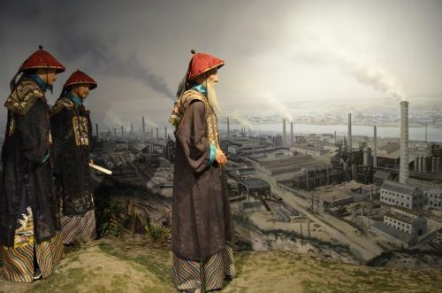
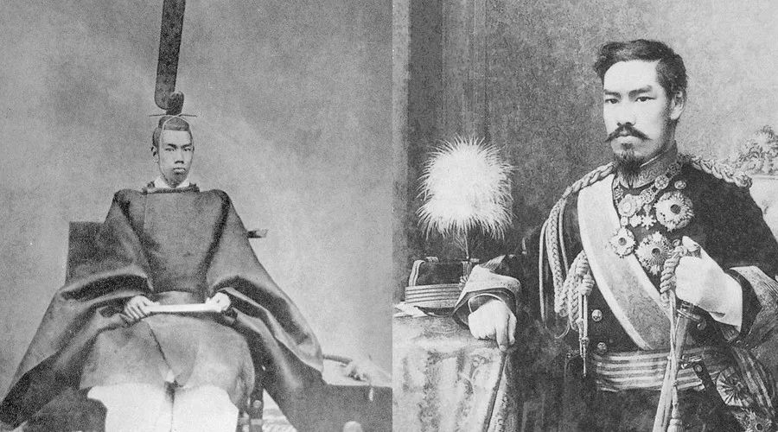
探究活动
中国洋务运动和日本明治维新都是在民族危机加剧的背景下，统治者向西方学习的改革运动，可两者的结果却不同，结合以下材料分析造成不同结果的原因是什么？
VS
洋务运动
明治维新

Slide 27
材料一 在欧洲的访问让他（大久保利通）猛醒。他醉心于德国的发展模式，提倡国家主导工业，决定全面学习德国的政治、经济、军事制度和经验。
材料二 “中国文武制度，事事远出于西人之上，独火器万不能及。中国欲自强，则莫如学习外国利器，欲学习外国利器，则莫如觅制器之器。”
——李鸿章

Slide 28
结果不同的原因：
1.明治维新通过倒幕扫除了改革的障碍，而洋务运动受到顽固守旧势力的阻挠。
2.明治维新以发展资本主义为目的，对封建制度进行全面冲击，获得成功。而洋务派是在维护封建统治的前提下，只引进西方的先进技术，最终因封建统治的腐朽而失败。

Slide 29
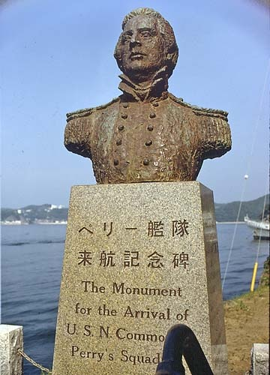
对于中国来说，开国意味着屈辱的开始，但日本不是这样理解的。我们认为开国是日本一个出发点，也是日本的转折点。因为，在那以后，日本发生了很多积极的变化。
——依田熹家
日本早稻田大学教授

Slide 30
谈谈日本明治维新给我们的启示?
1、改革是一个国家改变现状、实现社会进步和国家富强的重要途径；
2、顺应历史发展潮流、根据形势的变化、结合本国的实际进行改革；
3、一个民族要想自立于世界民族之林，应对外开放，吸收世界先进文化；
4、在向外国学习时，要从国情出发，不能照搬，要取其精华，去其糟粕；
5、应重视教育，培养人才；
6、应积极进取，不断创新。
……

Slide 31
小结
日本明治维新
根本原因：
幕府的封建专制统治严重阻碍了日本社会、经济的发展
前提条件：
倒幕运动推翻幕府统治，明治政府成立
内容：
政治: 废藩置县；加强中央集权
经济: 地税改革，“殖产兴业”
社会生活 :“文明开化”，大力发展教育。
军事: 实行征兵制，建立近代化军队
性质：
自上而下的资产阶级性质的改革
评价：

